Slide 1
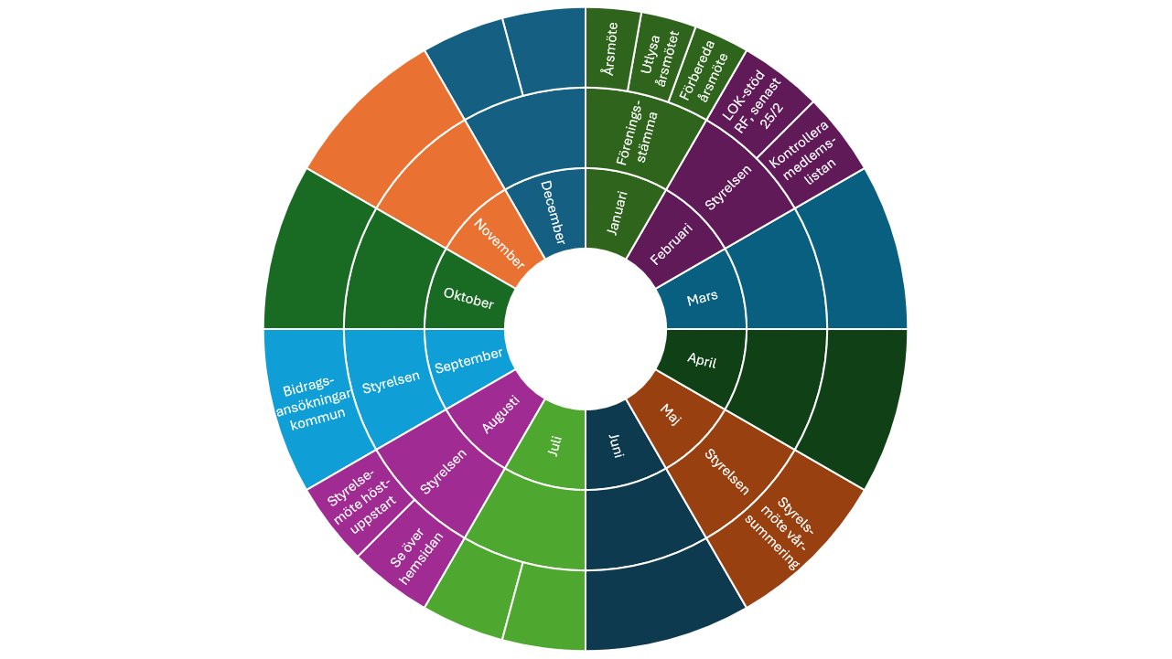
1. Årshjul - styrelsen

Slide 2
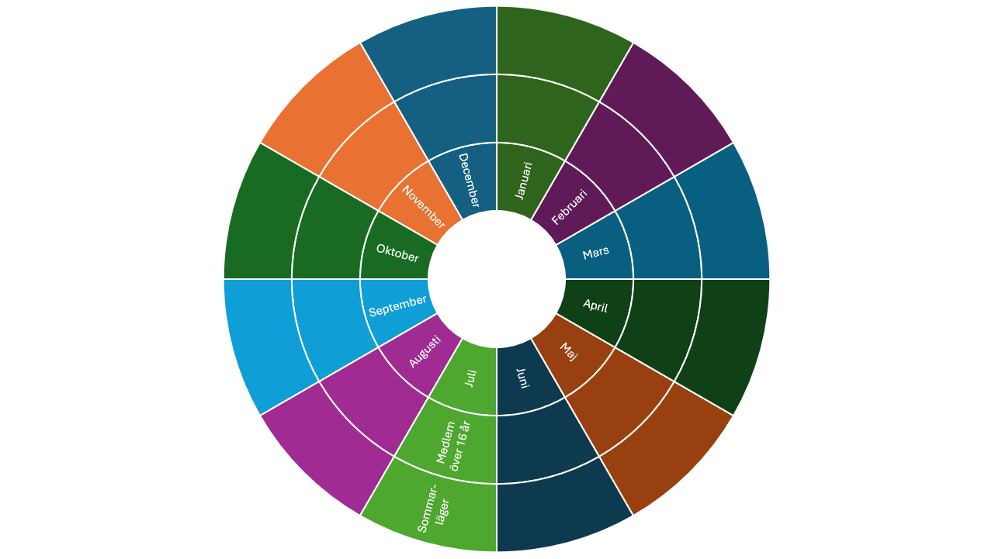
2. Årshjul - stilen

Slide 3
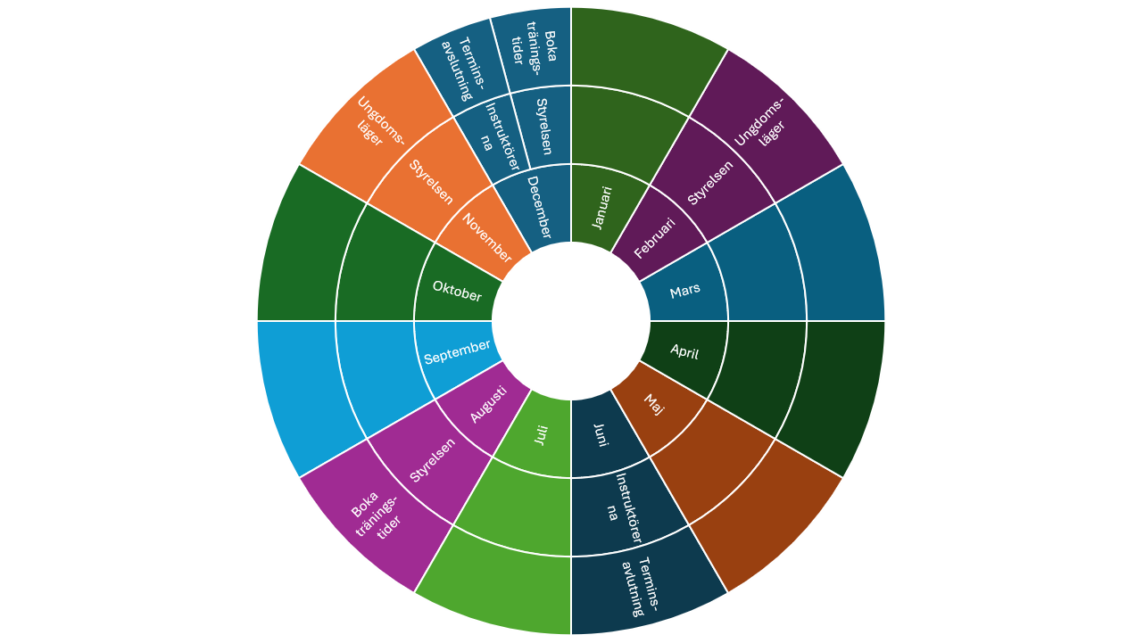
3. Årshjul – träning
Sådant som ligger utanför
veckoträningarna, t.ex. läger i
klubbens eller andra klubbars regi.

